Slide 1
INTRODUCCIÓN A LAS LIBRERÍAS
EDUCATRÓNICA VOLUMEN 3

Slide 2
Contenido
Aprendizaje
Introducción
Conceptos

Slide 3

Aprendizaje
Conocer el concepto de las librerías y para que se utilizan en programación.

Slide 4
Introducción
¿Qué son las librerías?
¿Para qué se utilizan?
¿Qué tipos de librerías conocen?
Librerías:
https://www.youtube.com/watch?v=fUS1ollw5hE
Librería servo:
https://www.youtube.com/watch?v=Fqp-Q4qG2lw

Slide 5

Concepto
Grupo de funciones que se pueden utilizar en el código para realizar tareas mas sencillas.

Slide 6
include
Descripción:
Es usada para incluir librearías en el sketch. Las librerías son partes de código que facilitan la programación de ciertos procesos o dispositivos.
Parámetros:
Librería: es el nombre de la librería que se quiere incluir para utilizar sus funciones.
Sintaxis:
#include <librería.h>

Slide 7
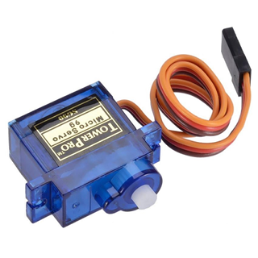
#include <Servo.h>
Esta librería se utiliza para controlar servomotores de una manera mas sencilla.

Slide 8
objeto.attach
Descripción:
Configura el numero de pin para ser usado por el objeto.
Parámetros:
Pin: el número de pin.
Objeto: es un espacio dentro de la librería que contiene un método para realizar una tarea específica.
Sintaxis:
objeto.attach (pin)

Slide 9
Objeto.write
Descripción:
Coloca el eje del servomotor a la posición que se le indique.
Parámetros:
pos: número de grados al que se colocará el eje del servomotor.
Sintaxis:
objeto.write (pos)

